Slide 1




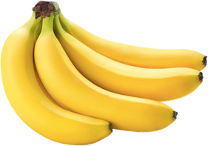
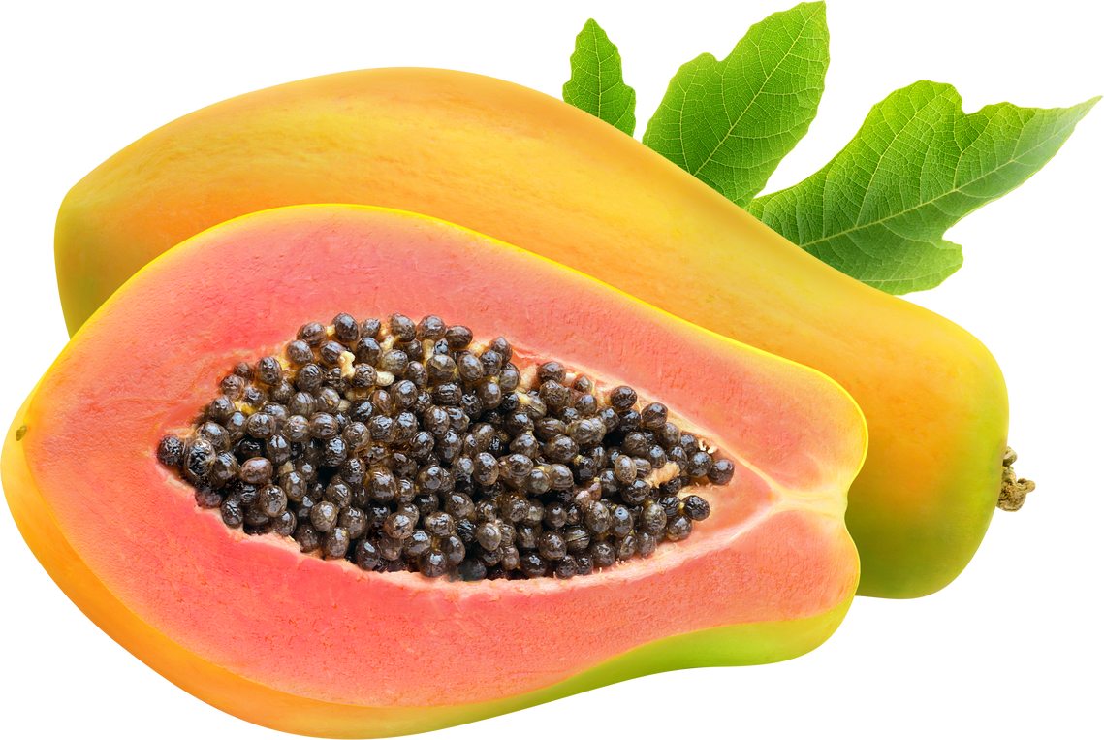
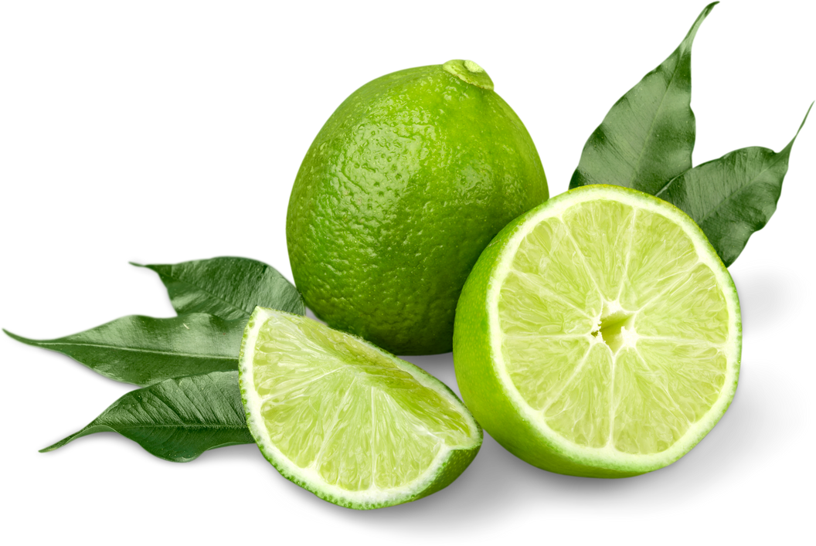
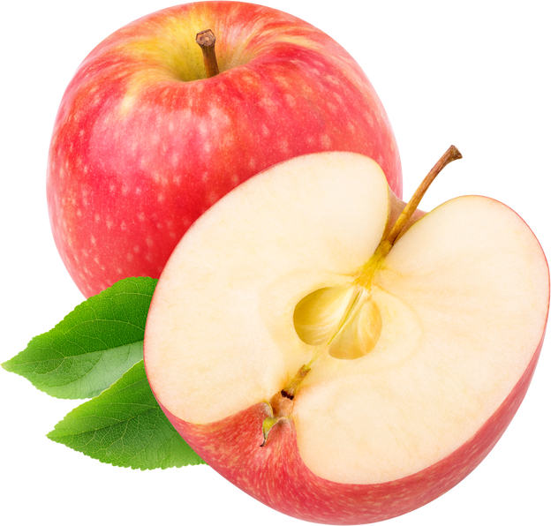


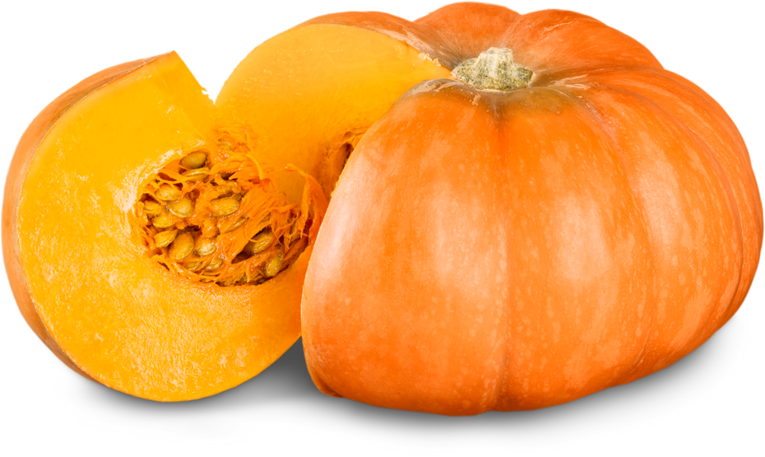
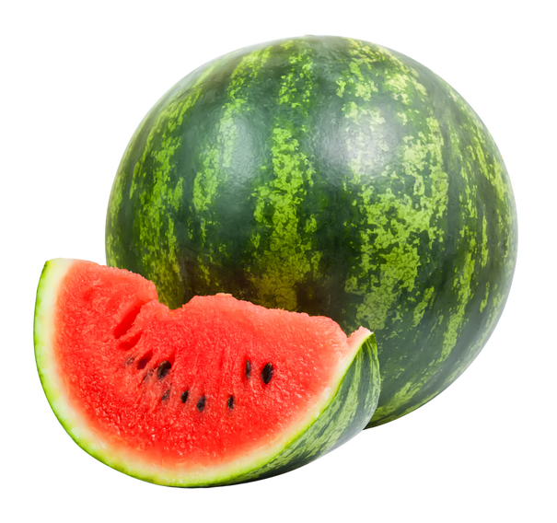
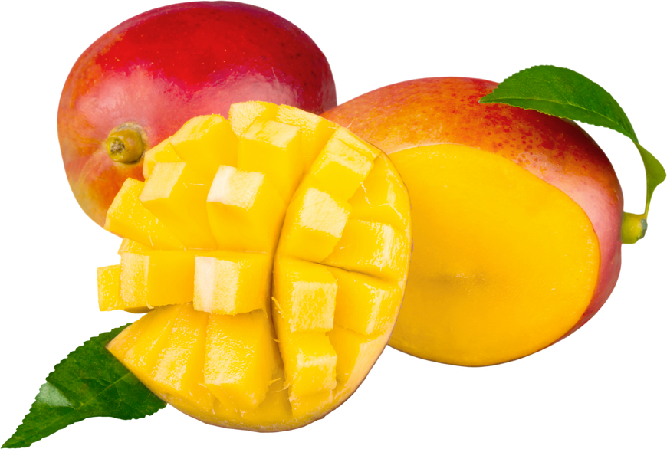
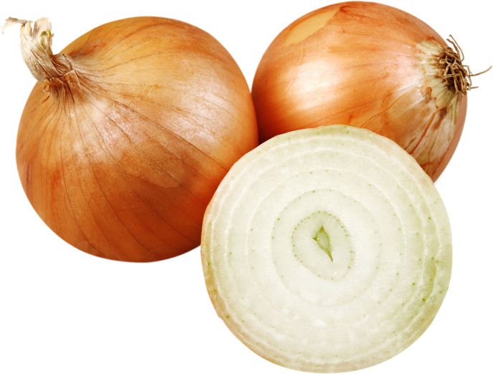


SUPERMERCADO
FAUSTINO
Banana Caturra kg
Mamão Papaya kg
Limão Taiti kg
Maçã Gala kg
R$
3,49
R$
9,99
R$
2,99
R$
4,39
Abóbora Híbrida kg
Melancia baby kg
Manga Palmer kg
Cebola Branca kg
R$
1,99
R$
2,99
R$
3,99
R$
2,99
RECEBA NOSSAS OFERTAS PELO NÚMERO
(12) 3456 - 7890
ACESSE NOSSO SITE
www.grandesite.com.br
Ofertas válidas enquanto durarem os estoques

